Slide 3
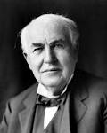
تاریخچه
اولین سیستم قدرت بصورت DC در امریکا

Slide 4
ویژگی های سیستم DC ادیسون
نزدیک بودن نیروگاهها به مناطق شهری
کارکرد رضایت بخش برای لامپ های ملتهب
سطح ولتاژ پایین

Slide 5
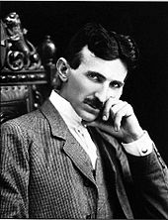
اختراع موتور القایی دو فاز توسط تسلا در سال 1888

Slide 6
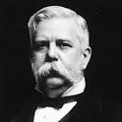
طرح اولین سیستم AC توسط شرکت وستینگ هاوس

Slide 7
اولین خط انتقال در امریکا بصورت AC در سال 1896

Slide 8
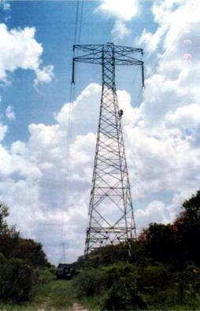
فشار قوی جریان مستقیم
HVDC روشی نوین برای انتقال انرژی الکتریکی در مقیاس‌های کلان
احداث اولین خط انتقال HVDC در سوئد (جزیره گاتلند) به طول Km 96 با قدرت انتقالی MW20 وبا استفاده از
شیرهای قوس جیوه ای در سال 1954
رشد روزافزون استفاده از
خطوط HVDC پس از ان

Slide 9
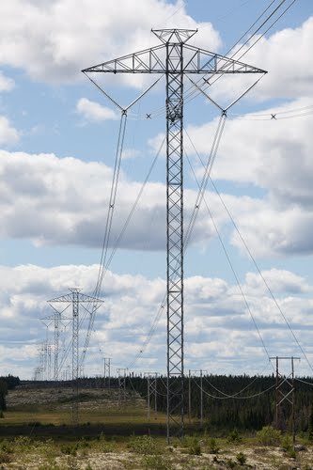
ایجاد انقلاب در این تکنولوژی با بکارگیری شیرهای تریستوری(Thyristor valves (
اولین استفاده از شیرهای تریستوری در
لینک پشت به پشته ((Back to back
اتصال سیستم قدرت ایالت
New Brunswick به Qeubec
بسال 1972

Slide 10
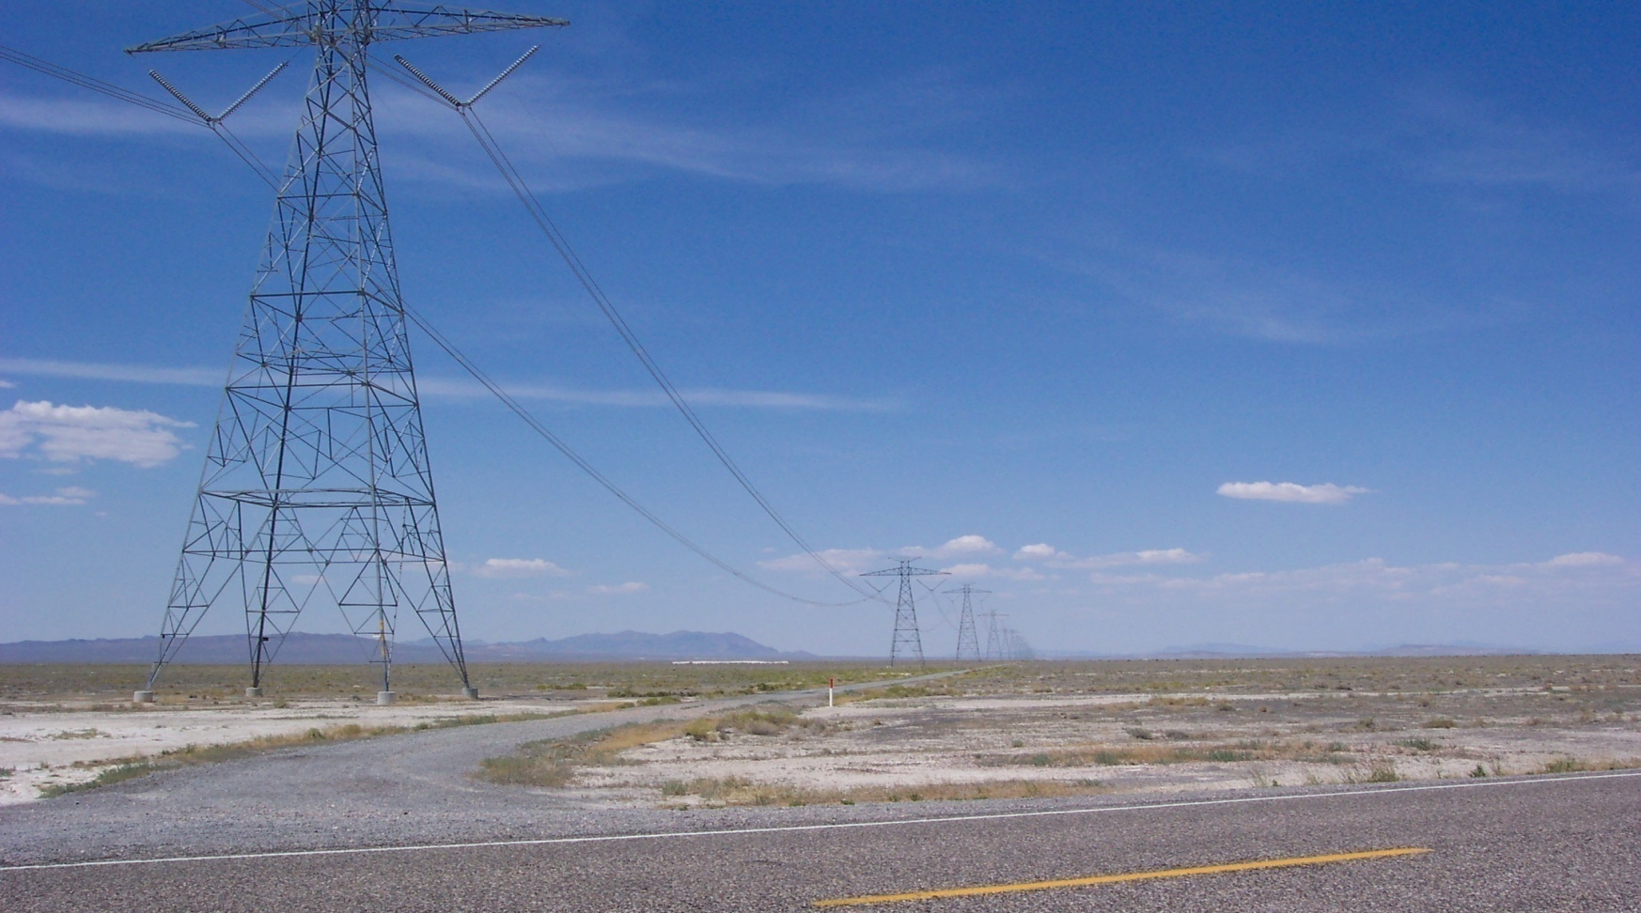
بزرگ‌ترین خط انتقال در حال حاضر خط انتقال اینگا-شابا با ظرفیت انتقال ۶۰۰ مگاوات و با طول حدود ۱۷۰۰ کیلومتر در کنگو

Slide 11
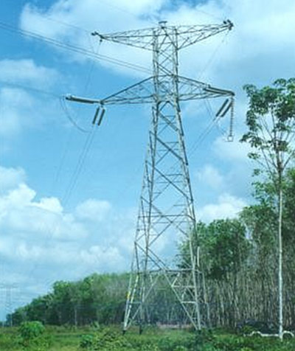
مواردکاربرد HVDC
1) انتقال حجم بالای انرژی در مسافت های طولانی:
دوخط بطول 900 کیلومتر و 400 ±
کیلوولت در سواحل اقیانوس اطلس
خط بطول1360 کیلومتردر آفریقای
جنوبی
خط بطول 800کیلومترو600 ±
کیلوولت دربرزیل و خط اينگا-شابا

Slide 12
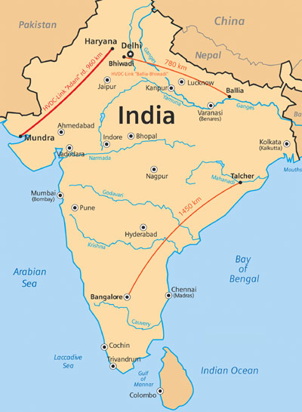
نقشه خطوط HVDC در هند

Slide 13
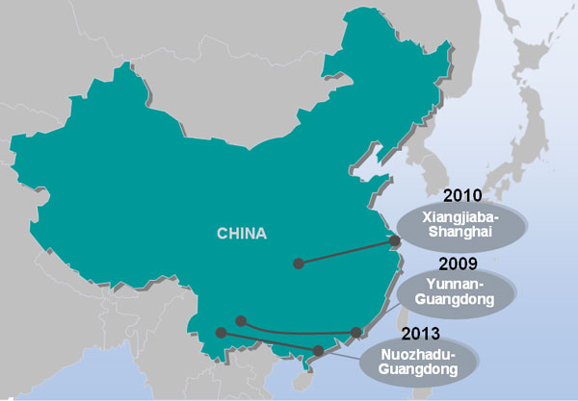
نقشه خطوط HVDC در چین

Slide 14
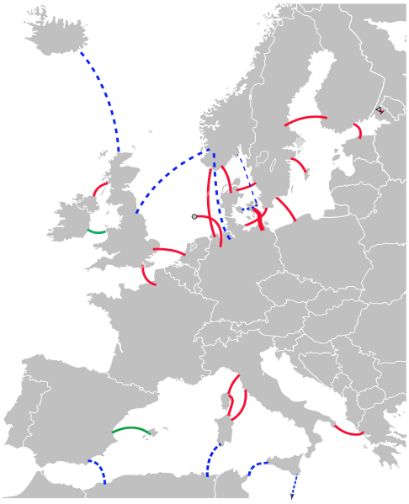
2) انتقال توسط کابل های زیرزمینی یا زیر دریایی
خط بطول 100 کیلومتر و ولتاژ100
کیلوولت در سوئد
خط رابط بین انگلستان و فرانسه

Slide 15
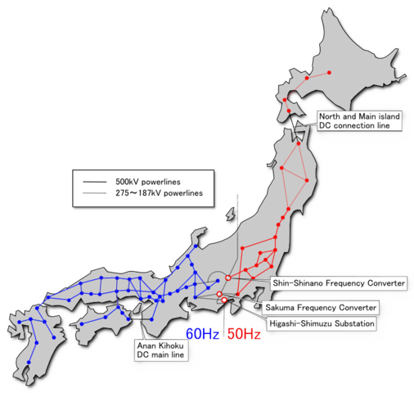
3) اتصال دو شبکه AC غیر هماهنگ(Asynchronous)
شبکه قدرت ژاپن دارای
دو فرکانس 50 و 60 در
شمال و جنوب این کشور
می باشد.

Slide 16
4) پایدارسازی سیستم های قدرت بزرگ بهم پیوسته
آمريكاي شمالي شامل چهار شبكه قدرت مستقل از هم (Asynchronous) مي باشدكه عبارتند از:
اتصالات غربي
اتصالات شرقي
اتصالات تگزاس
اتصالات كبك
كه اين اتصالات توسط 12 لينك پي در پي ) ( BACK TO BACK DC
باهم تبادل قدرت دارند

Slide 17
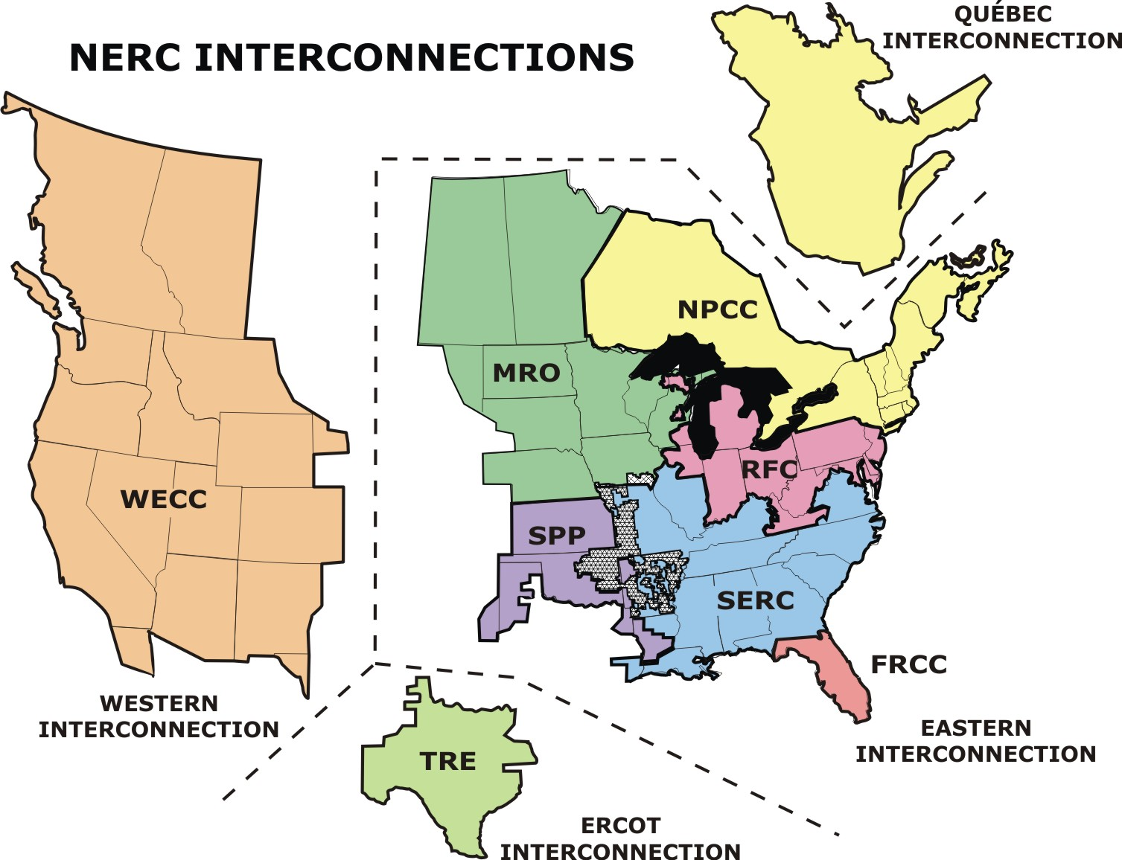

Slide 18
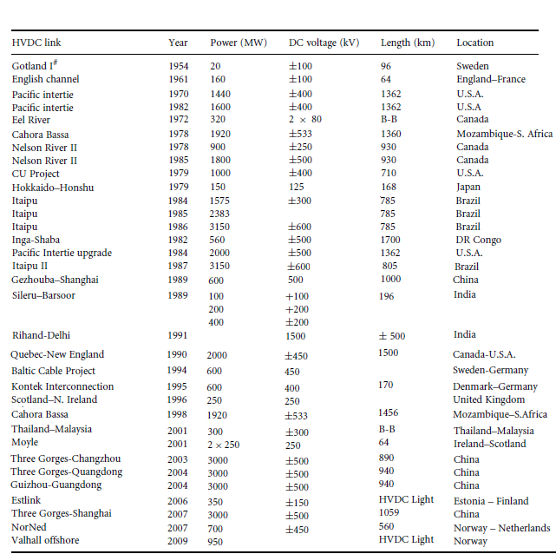

Slide 19
بحث اقتصادی انتقال DC
هنگام مقایسه دو سیستم HVDC و HVAC طول خط تعیین کننده خواهد بود.
فاصله برابری:(Breakeven distance) فاصله است که در ان هزینه های سیستم AC و DC با هم برابرند.
درحال حاضر این فاصله برای خطوط هوایی در حدود 600 کیلومتر است.
برای سیستم های زیرزمینی این فاصله در حدود 30 کیلومتر است.
برای مسافت های بیشتر از فاصله برابری استفاده از سیستم DC اقتصادی تر خواهد بود

Slide 20
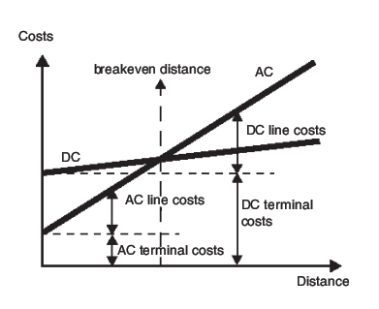
نمودار زیر فاصله برابری را که تابعی از هزینه های احداث خط و همچنین پایانه ها است

Slide 21
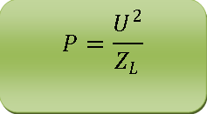
مقایسه خطوط مستقیم در مقابل متناوب
بزرگ‌ترین مزیت سیستم جریان مستقیم، امکان انتقال مقدار زیادی انرژی در مسافت‌های زیاد و با تلفات کمتر (در مقایسه با روش انتقال AC) است
توان الکتریکی قابل انتقال توسط یک خط هوایی:
درفرمول مقابل U ولتاژخط بر حسب کیلوولت وZL
امپدانس مشخصه یا امپدانس موج اگر 250 اهم در
نظرگرفته شود نتایج زیر حاصل می گردد:

Slide 22
توان الکتریکی تقریبی قابل انتقال توسط یک خط هوایی AC برحسب ولتاژ:
توان الکتریکی
تقریبی قابل انتقال
DC برحسب ولتاژ:
U (کیلوولت ) | 400 | 700 | 1000 | 1200 | 1500
)Pمگاوات( | 640 | 2000 | 4000 | 5800 | 9000
گنجایش توان ( مگاوات ) | ولتاژخط (کیلوولت ) | جریان مستقیم(آمپر)
1000 - 500 | 400 | 1250- 600
2500- 1000 | 500 | 2500- 1000
4000- 2500 | 600 | 3300- 2100
6000- 4000 | 700 | 4300- 2150
9000- 6000 | 800 | 5600- 2800

Slide 23
مقایسه پایانه های انتقال AC وDC
در یک پست AC تجهیزاتی چون ترانسفورماتورها، رله ها و مدارشکن ها وسایر تجهیزات حضور دارند
در یک پست DC علاوه بر تجهیزات موردنیاز در پست های AC پل های یکسو کننده و اینورتری قرار دارند

Slide 24
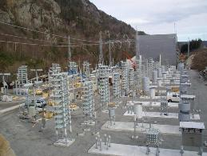
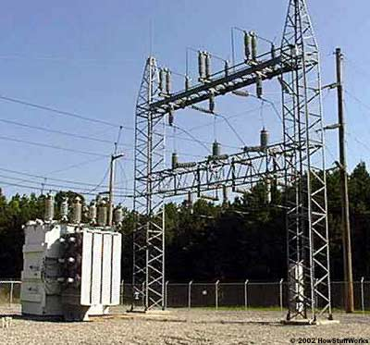

Slide 25
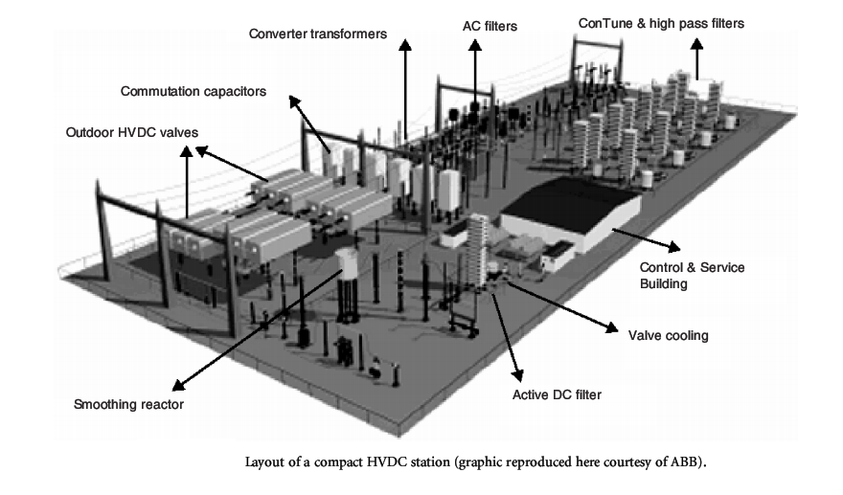
طرح كلي يك پست HVDC

Slide 26
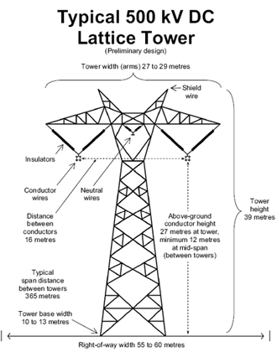
طرح كلي يك برج HVDC

Slide 27
مقایسه برج هايHVAC وHVDC

Slide 28
برتری سیستم HVDC نسبت بهHVAC :
افزایش ظرفیت شبکه‌ نسبت به سیستم AC، با احتساب هزینه یکسان برای هادی ها و دکل ها
کاهش دادن سطح مقطع سیم مصرفی و همچنین دیگر تجهیزات لازم برای برپاکردن یک شبکه انتقال در یک توان مشخص
نیاز به تعداد هادی کمتر، نسبت به سیستم AC

Slide 29
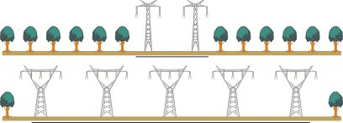
قابلیت اعتماد در خطوط HVDC بیشتر از HVAC است.
با وقوع خطا در یکی از دو هادی خط، هنوز هم می‌توان قدرت انتقالی را بدون هیچ گونه مشکلی از طریق هادی دیگر منتقل نمود.
قدرت انتقالی از یک خط DC را می‌توان به راحتی توسط تریستورهای یکسو کننده آن کنترل کرد

Slide 30
تداخل رادیویی کمتردر HVDC نسبت به HVAC
تلفات خطوط DC کمتر از AC است:
1) Rac > Rdc
2) جریان راکتیو در خطوط DC وجود ندارد

Slide 31
معایب خطوط مستقیم در مقابل متناوب
گران بودن مبدل‌ها
محدودیت مبدل ها در مقابل اضافه بارها
تلفات موجود در خطوط کوتاه درمبدل‌ها از یک شبکه AC با همان طول بیشتر است
مشکل در تبدیل سطوح ولتاژ

Slide 32
توان راکتیو درخواستی: کانورترها نیاز به توان راکتیو دارندکه منابع توان راکتیو(مثلا کندانسورسنکرون یاجبرانگر استاتیکی) نزدیک کانورترها مورد استفاده قرار می‌گیرند
تولیدهارمونیک‌ها: موجب اضافه حرارت خازن‌ها در کانورترهاو ژنراتورهای نزدیک خط می شود که بااستفاده از فیلترهای مناسب ، کاهش می یابد

Slide 33
انواع لینک های HVDC
لینک تک قطبی(MONOPOLAR)
یک هادی برای مسیر رفت(معمولا با پتانسیل منفی) و مسیر برگشت از طریق زمین(پتانسیل صفر)

Slide 34
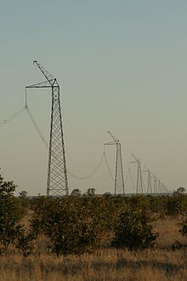
یک خط انتقال تک قطبی

Slide 35
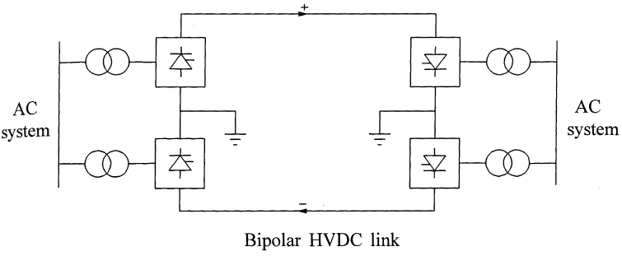
لینک دو قطبی (BIPOLAR)
دو هادی یکی با پتانسیل مثبت و دیگری با پتانسیل منفی نسبت به زمین (معمولا متقارن نسبت به زمین)

Slide 36
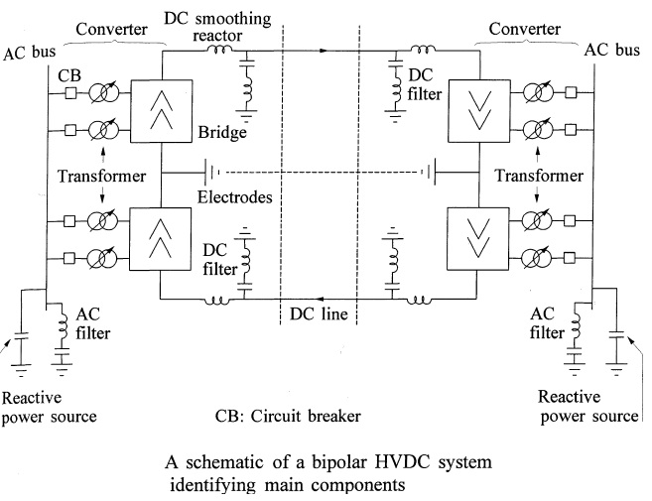
اجزای اصلی یک لینک bipolar

Slide 37
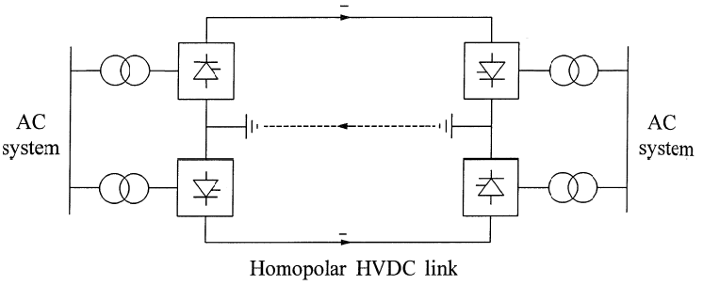
لینک هم قطبی (HOMOPOLAR)
دو یا چند هادی با پتانسیل یکسان(معمولا پتانسیل منفی) و مسیر برگشت از طریق زمین یا فلز در پتانسیل صفر

Slide 38
در انتها نقشه شبكه هاي انتقال ايالات
متحده و اروپا كه در مورد آنها صحبت شد
بهمراه سطوح ولتاژ و نوع انتقال آمده است

Slide 39
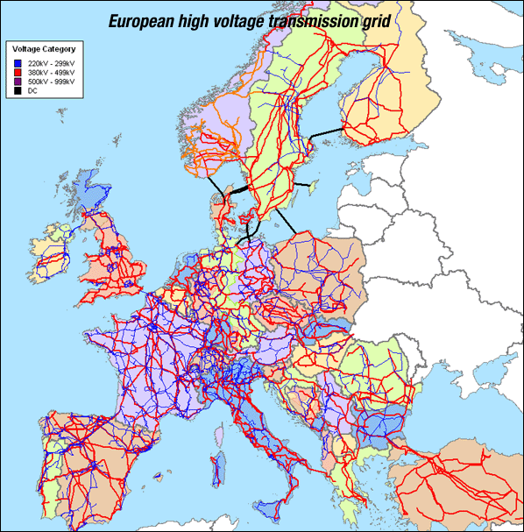

Slide 40
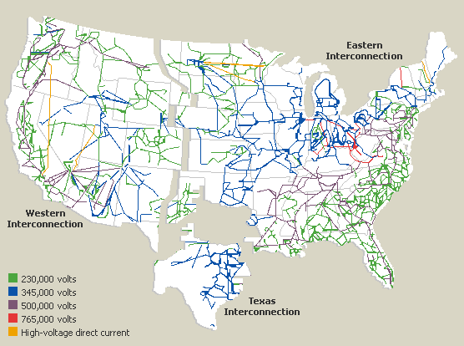

Slide 41
منابع:
1.P.KUNDUR,Power System Stability and Control,Mcgraw-Hill
2.Vijay k.sood, HVDC transmission
3.wikipedia

